Slide 1
সবাইকে শুভেচ্ছা

Slide 2
শিক্ষক পরিচিতি
সঞ্জয় চন্দ্র দাস
প্রভাষক পদার্থবিজ্ঞান
বি. এসসি. (অনার্স), এম. এসসি.,
এম. ফিল. (বুয়েট)।
কালিকাপুর আবদুল মতিন খসরু ডিগ্রি কলেজ।
মোবাইলঃ ০১৯১৬১৪৩৪৩৩
Email: sanjoybuet09yahoo.com
sanjoydas3433@gmail.com

Slide 3
পদার্থবিজ্ঞান
2য় পত্র
দ্বাদশ শ্রেণি
বিষয় কোড : ১৭5

Slide 4
অধ্যায়-০৪
তড়িৎ প্রবাহের চুম্বক ক্রিয়া

Slide 5
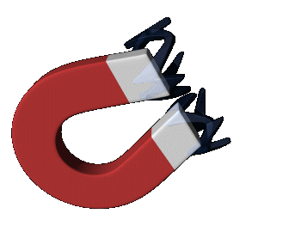

Slide 6
আজকের পাঠ
চুম্বক পদার্থ

Slide 7
শিখনফল
এই পাঠ শেষে শিক্ষার্থীরা
১। চুম্বক পদার্থ কি বলতে পারবে ।
২। চুম্বক পদার্থের শ্রেণিবিভাগ ব্যাখ্যা করতে পারবে ।
৩। ডায়া, প্যারা, ফেরো, এন্টিফেরো, ফেরি- চুম্বক পদার্থ চিহ্নিত করতে পারবে ।
৪। ফেরোচুম্বক পদার্থের ডোমেইন তত্ত্ব ব্যাখ্যা করতে পারবে।

Slide 8
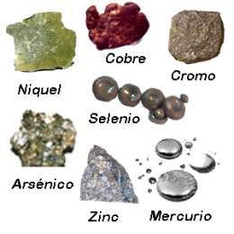
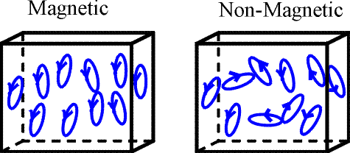
চুম্বক পদার্থ

Slide 9
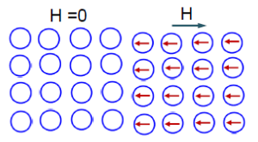
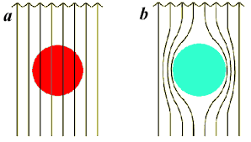
ডায়াচুম্বক পদার্থ
অতিপরিবাহী, নাইট্রোজেন, পানি, কপার, সিলভার, গোল্ড,

Slide 10
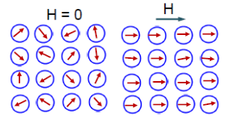
প্যারাচুম্বক পদার্থ

Slide 11
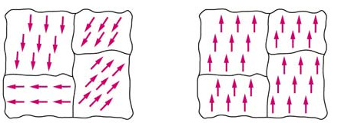
ফেরোচুম্বক পদার্থ

Slide 12
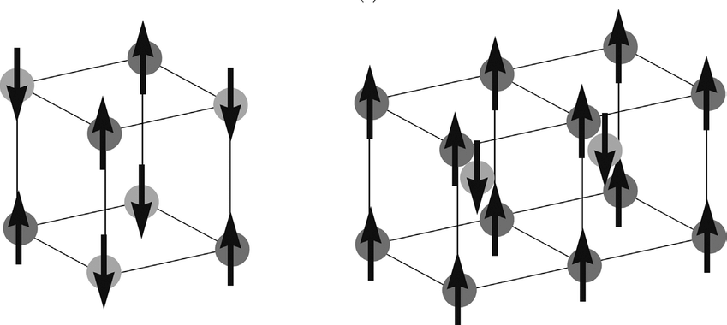
এন্টিফেরোচুম্বক পদার্থ

Slide 13
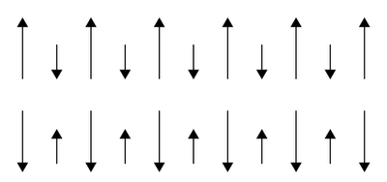
ফেরিচুম্বক পদার্থ

Slide 14
দলীয় কাজ
বিভিন্ন প্রকার চুম্বক পদার্থের একটি তালিকা তৈরি কর।

Slide 15
একক কাজ
পৃথিবীর ব্যার্সাধ 6$.4×{10}^{6 }m$, পৃথিবীর ধারকত্ব কত হবে হিসাব কর?

Slide 16
পাঠ মূল্যায়ন
১। ধারক কি?
২। ধারক কিভাবে তৈরি করা হয়?
৩। ধারকত্বের একক কি?

Slide 17
বাড়ির কাজ
# শূন্য মাধ্যমে ধারকের ধারকত্ব এবং ডাই-ইলেক্ট্রিক মাধ্যমে ধারকের ধারকত্বের মধ্যে কোনটি বেশী ?
এবং কেন বেশী? লিখে আনবে।

Slide 18
ধন্যবাদ

